Slide 1


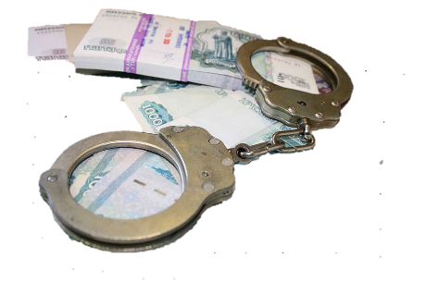


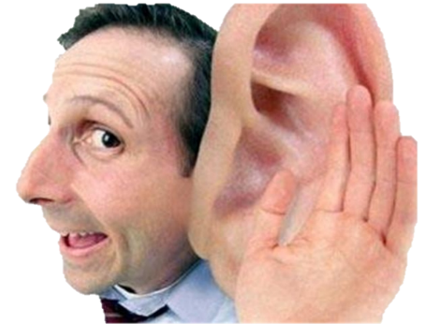


Что делать, если предлагают взятку
Подарок – «безвозмездно, то есть даром»
Плата за совершение законного или незаконного действия (бездействия)
4. Сообщите о предложении взятки зам. ген. директора по безопасности, полицию, прокуратуру
1. Ведите себя осторожно, не высказывайтесь о готовности или отказе в получении взятки
ПРОКУРАТУРА ЦЕНТРАЛЬНОГО РАЙОНА
Лиговский просп., 44
712-02-51 procspb.ru
2. Выслушайте и запомните информацию об условиях получения взятки
28 ОТДЕЛ ПОЛИЦИИ
Марата, 79
573-50-58 78.mvd.ru
3. Отложите передачу взятки до следующей беседы
5. Получите консультацию по своей конкретной ситуации

